Slide 1
爱
宠
云app
----爱宠人的云集地

Slide 2
01
引言
目
CONTENTS
02
总体目标
录
03
用户需求
04
具体要求
05
原型界面
06
功能描述及验收标准

Slide 3
第一节
引言

Slide 4
1.1编写目的
项目功能是实现爱宠人员的云集地，爱宠人可在我们团队开发的平台上互相共享交流养宠经验以及对流浪宠物的救助等；对于我们团队来说是为了提高编程能力和丰富开发经验
1.2项目背景
软件名称：爱宠云
项目任务提出者：沙雕网友团队成员-陈怡
项目开发者：沙雕网友全体成员
1.3参考资料

Slide 5
第二节
总体目标

Slide 6
2.1.1开发意图
项目功能是实现爱宠人员的云集地，爱宠人可在我们团队开发的平台上互相共享交流养宠经验以及对流浪宠物的救助等
2.1.2应用目标和作用范围
该平台面向所有热爱宠物的爱宠人士以及正在初步接触宠物人士提供交流平台，并可为那些可爱无助的流浪宠物寻得他们的新主人
2.1.3产品前景
目前系统的功能比较单一，但是大框架已经做好，期待将来我们学习更多知识后丰富该系统的功能，产品前景较好。

Slide 7
第三节
用户场景

Slide 8
典型用户1：白领
典型用户2：学生
用户需求：家中有猫，今日突然胃口不佳，想询问其他铲屎官有没有类似情况发生
假设背景：经询问有闺蜜给她推荐了一个有大量铲屎官聚集的app：爱宠云，里面交流氛围友好。
用户场景：下载app,注册/登录,先进入搜索界面，可能得到结果，若没有进入个人界面创作者中心发帖提问
用户需求：没有猫，没有狗，想吸，但是家长不许或者宿舍条件不允许
假设背景：逛相关论坛贴吧时有人提到爱宠云app上一堆铲屎官晒图，感觉每个人都有猫！羡慕ing
用户场景：下载app,注册/登录，点击首页或者推荐，果然好多人再晒自家小可爱，还有一堆没有狗的在羡慕

Slide 9
典型用户3：新手铲屎官
典型用户4：平常人
用户需求：大雨天路过草丛时听到微弱的猫叫，看到一只眼还睁不开颤颤巍巍的小猫，被雨打湿，不忍心于是带回家，喂了一顿可是自己的情况不适合饲养
假设背景：在一个流量平台上发帖，可是其他人也不好养宠物，有人建议他到爱宠云app上发帖子，里面大多是爱宠人士。
用户场景：下载，注册/登录，点击宠物领养或宠物救助，看了一些后，发帖子
用户需求：第一次养宠物，问遍身边所有人怎么饲养的，但是还是觉得不保险。
假设背景：在网上询问有什么app可以有基本的饲养手册，最好有大量相关人士，养宠人士时，网上推荐爱宠云app
用户场景：下载，注册/登录，点击宠物饲养手册，看完又逛了一遍推荐后，回到个人中心，发帖“我有了一只狗(*^_^*)，第一次养狗求指导！”

Slide 10
用户需求
典型用户5：在爱宠云上呆了一段时间的云养宠人士
用户需求：之前没有条件养宠物，现在终于有条件了，觉得购买不如领养有意义
用户场景：登录，点击领养模块领养

Slide 11
第四节
具体要求

Slide 12
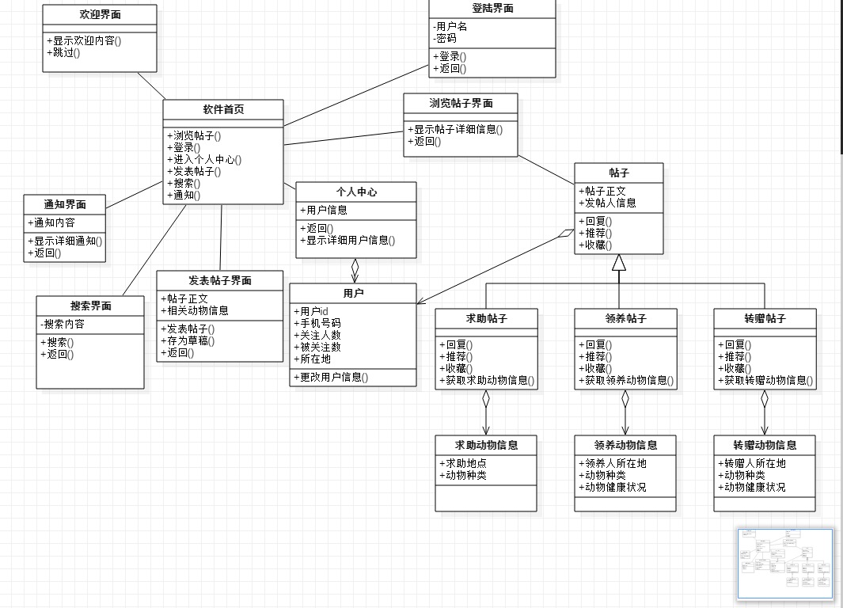
类图

Slide 13
3.2属性
3.2.1可用性
(1)易操作，易理解，界面设计简洁易用。
(2)容错能力：系统具有一定的容错和抗干扰能力，当用户输入格式错误时，系统有提示并可以再次输入
3.2.2安全性
(1)用户信息包括用户登陆信息和密码等数据在传输时加密，保证用户信息安全。
(2)对用户登陆进行双重认证。

Slide 14
第五节
原型界面

Slide 15
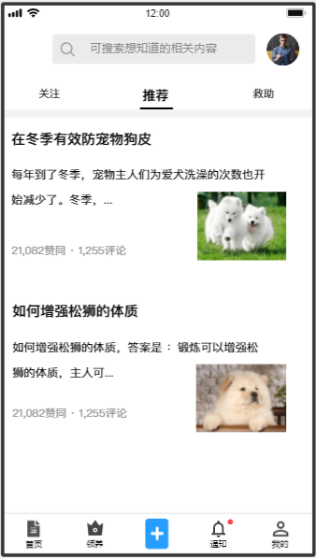
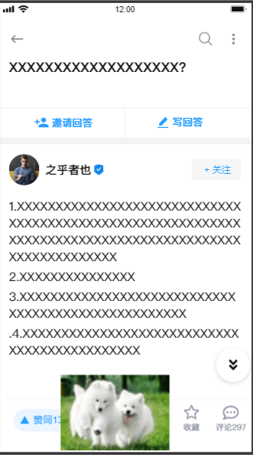
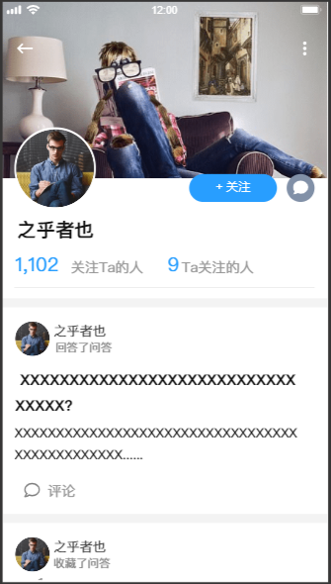
5.1首页
关注和推荐界面一致：
完整帖子界面：
个人中心界面：

Slide 16
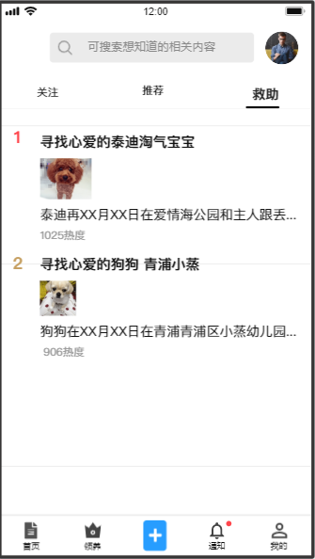
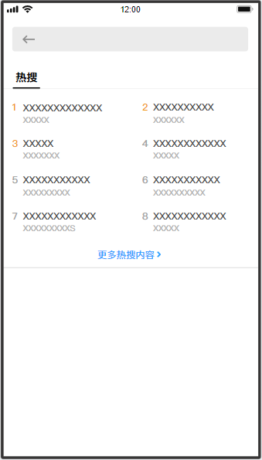
救助界面：
首页中的搜索界面：

Slide 17
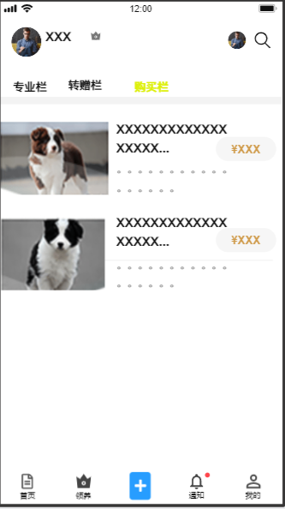
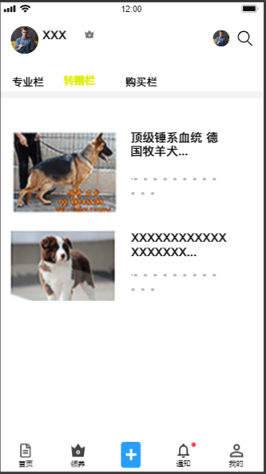
5.2领养
领养栏界面：
转赠栏界面：

Slide 18
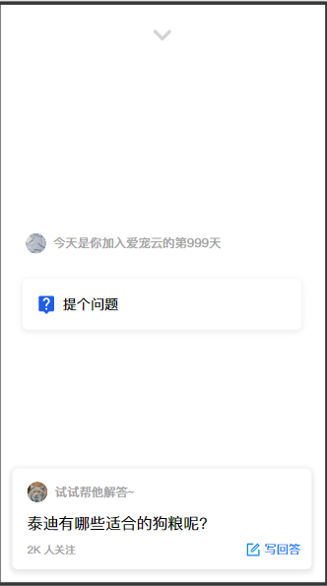
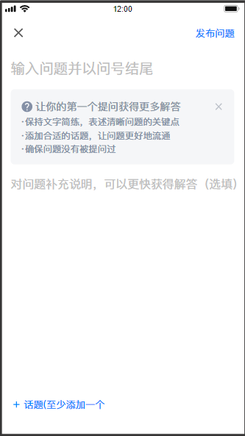
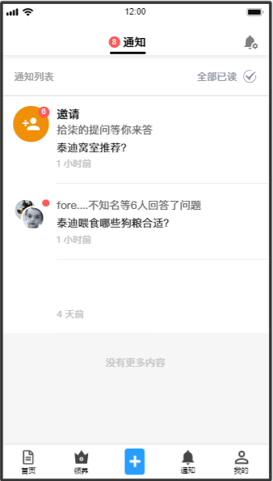
5.3问题提问
提问界面：
5.4消息通知：

Slide 19
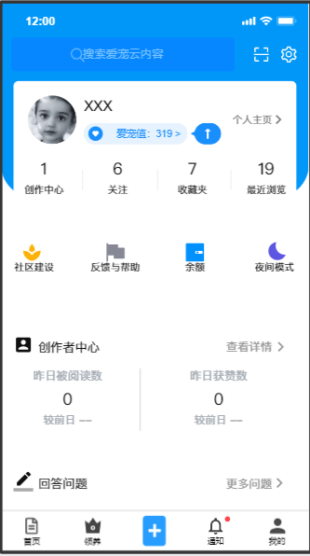
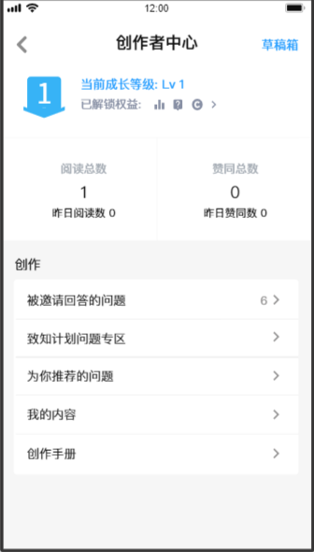
5.5个人中心
个人中心界面：
创作中心界面：

Slide 20
第六节
功能描述及验收验证标准

Slide 21
6.1具体功能描述
6.1.1首页界面中的具体功能
首页中包含了系统给用户推荐的帖子以及用户自身关注别人的帖子列表可自行点击观看帖子完整内容已经其他用户对该贴的评论；
当然首页中还包含了流浪宠物救助功能用户可点击观看并可力所能及为流浪宠物提供救助；首页顶部还设有搜索功能，用户可根据内心想法搜索相关帖子；
6.1.2领养界面中的具体功能
领养界面中包含有转赠栏和购买栏两种功能，用户可根据实际在转赠栏或者购买栏发布相关帖子供其他用户浏览，其他用户可在购买栏或转赠栏中寻找心仪的宠物；
6.1.3问题提问界面中的具体功能
用户可发帖提问自己所遇到的问题，然后可由相关大神来给自己解惑；
6.1.4消息通知界面中的具体功能
界面中包含了用户已浏览和未浏览的消息通知；
6.1.5我的界面中具体功能
用户的个人信息都在我的界面中，里面包含了创作中心的相关功能；

Slide 22
6.3界面验收标准
实现界面原型中展示的所有界面设计
6.2输入输出格式
首页中的搜索行输入需要键入关键词才能搜索到所需要的相关帖子信息，否者可能不显示任何信息；
提问问题是需要明确好问题重点，根据系统页面提示输入问题，若问题不清晰可能导致其他用户无法准确回答相关问题；
6.4功能验收标准
实现界面原型中的介绍的所有功能

Slide 23
谢谢观看

